Slide 1
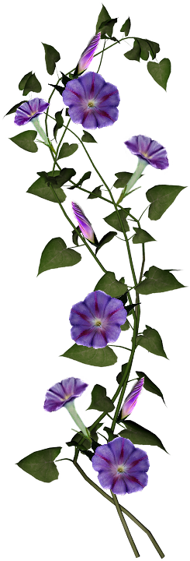

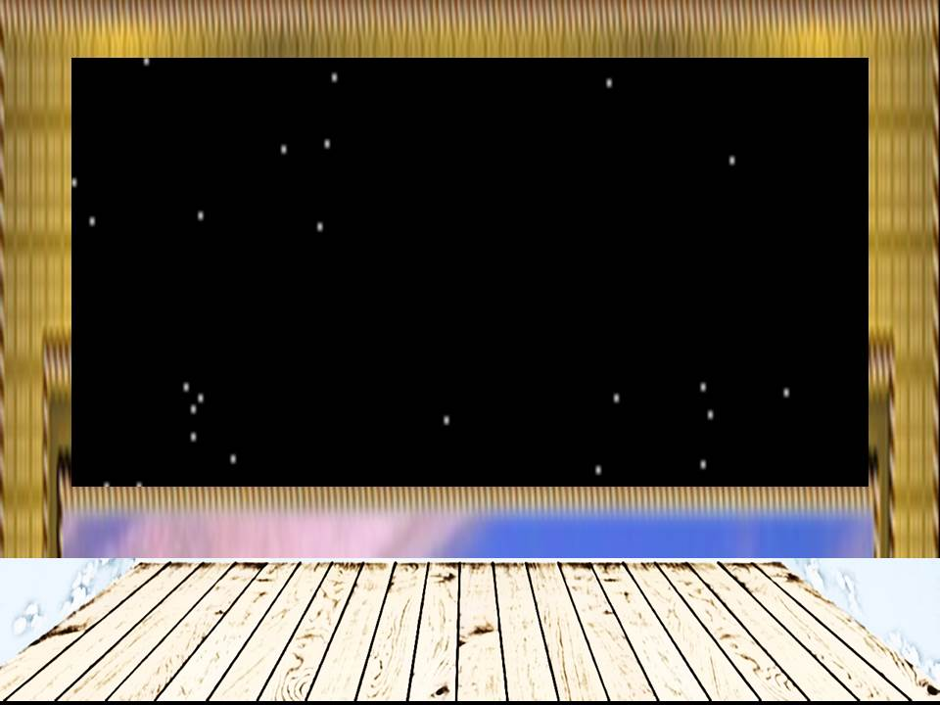



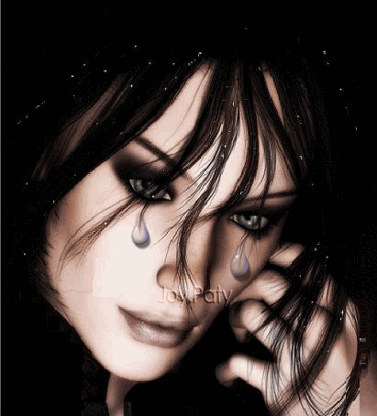
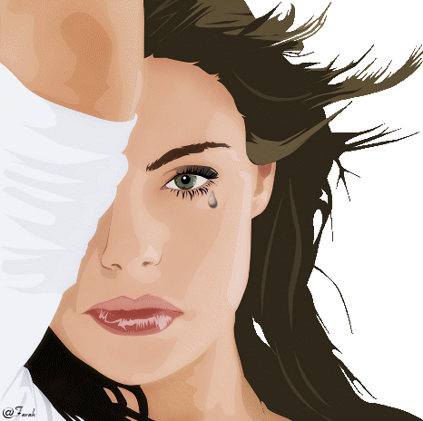


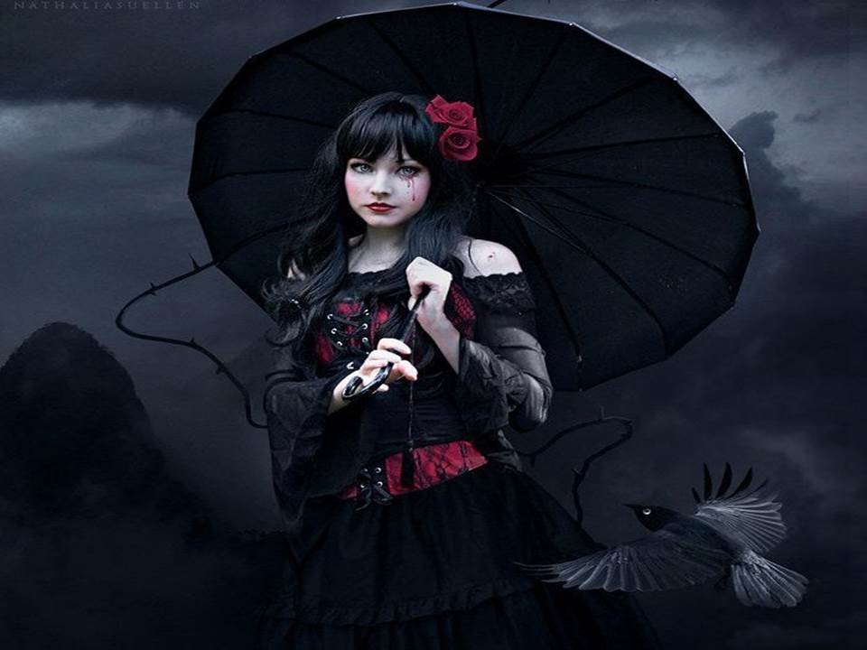
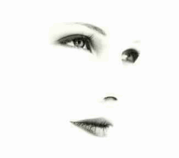
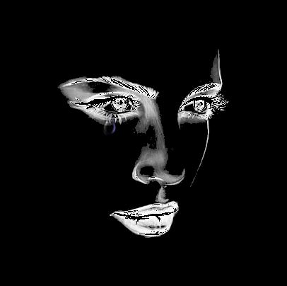

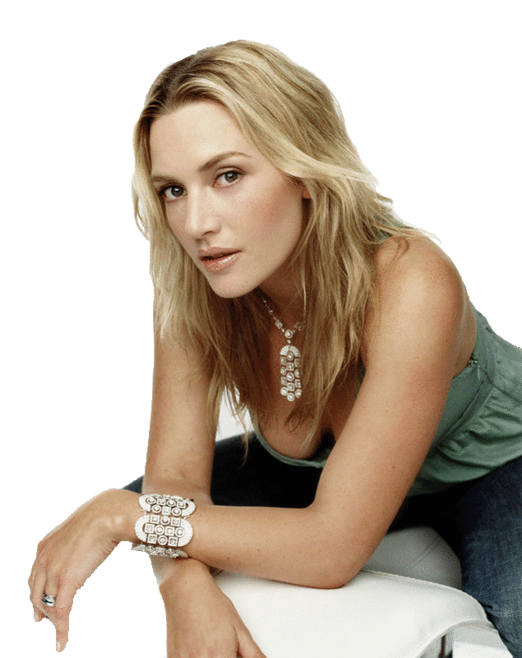

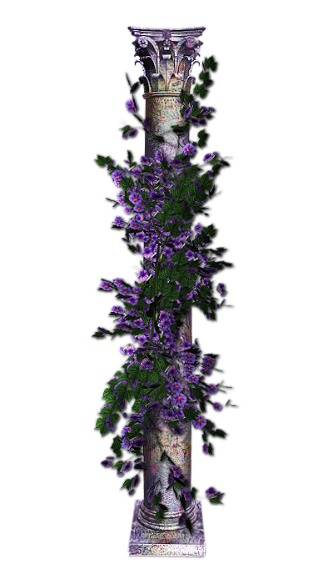
Quando choramos, sentimos
que tudo está perdido,
algo está acabado
choramos então a morte
de muitas esperanças,
e a dor da descoberta
de algo que nos magoa
profundamente...
Precisamos então de um tempo,
um tempo para revisar
nossos pensamentos,
nossos sentimentos
para podermos caminhar
sem nos deixar magoar
Muitas vezes chegamos
à triste conclusão
que alguém que muito amamos
não nos entende, nos trai a confiança
e, desiludidos, então, choramos
a perda da esperança,
da cumplicidade, da amizade
o desencanto, a infelicidade...
Só então poderemos
novamente nos erguer,
perdoar e prosseguir
com a alma dorida, tão sofrida
mas sabendo que Deus,
o nosso grande Deus
há de nos ajudar a curar
as nossas tantas feridas...
Pranto é a dor em movimento
Lágrimas que brotam do coração
escorrem pela face,
descendo até ao chão
lavando a alma, o sentimento
aliviando o nosso coração
Formatação e arranjo: Dorotéia Gomes
Música: WAVE (CAIO MESQUITA)
www.sergrasan.com/doroteiagomesslides
doroteiagomes06@gmail.com
PRANTO DOR EM MOVIMENTO
DOROTÉIA GOMES

